Slide 1
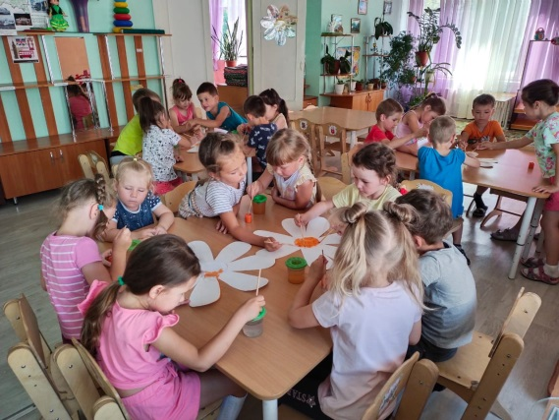

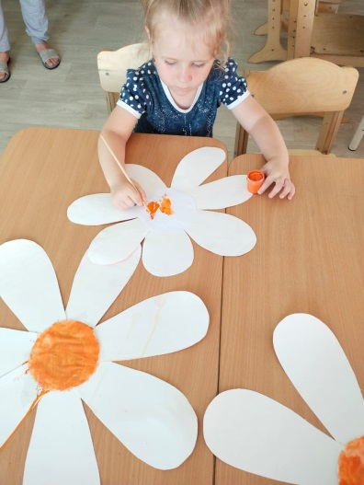
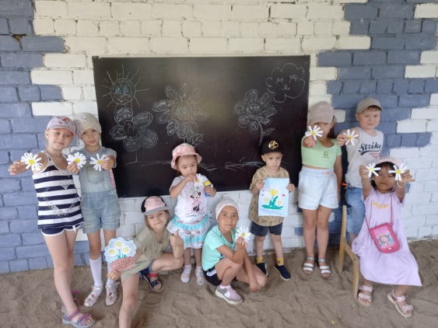
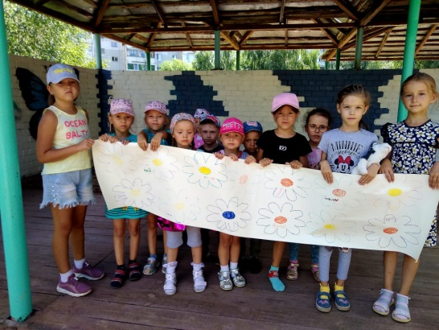
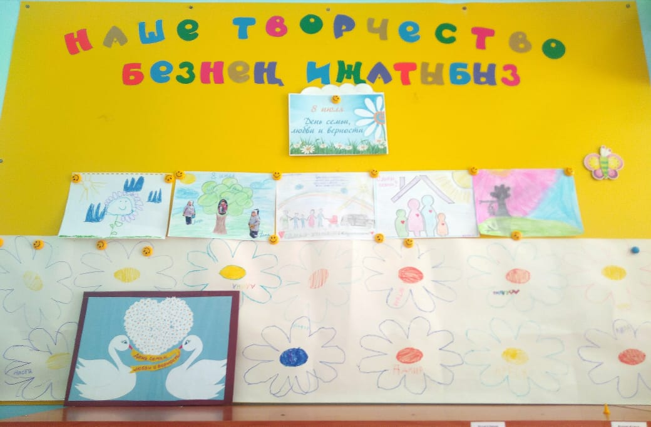
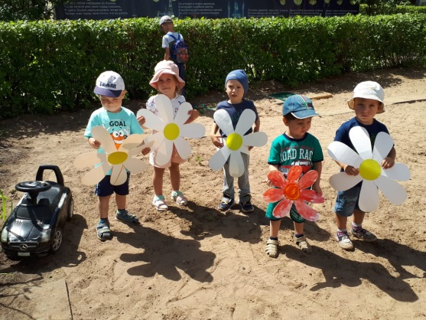
Муниципальное автономное дошкольное образовательное учреждение
«Детский сад № 402 комбинированного вида»
Советского района г.Казани
День семьи, любви и верности
Познакомить воспитанников с историей происхождение праздника. Расширять и совершенствовать знания воспитанников о ценностях семьи и семейных традициях.
Развивать способности коммуникативного общения, положительные эмоции и чувства.
Воспитывать взаимопонимание, доброжелательное отношение друг к другу, любовь и уважение к членам семьи.

